Slide 1
EsQUIZito
Eduardo C. Andrade
Marcelo P. R. Heredia
Manual do Usuário
Versão 23.11.0

Slide 2

Esta é a página inicial.

Slide 3
Clique no botão “Entrar” para ser levado à página de cadastro.

Slide 4
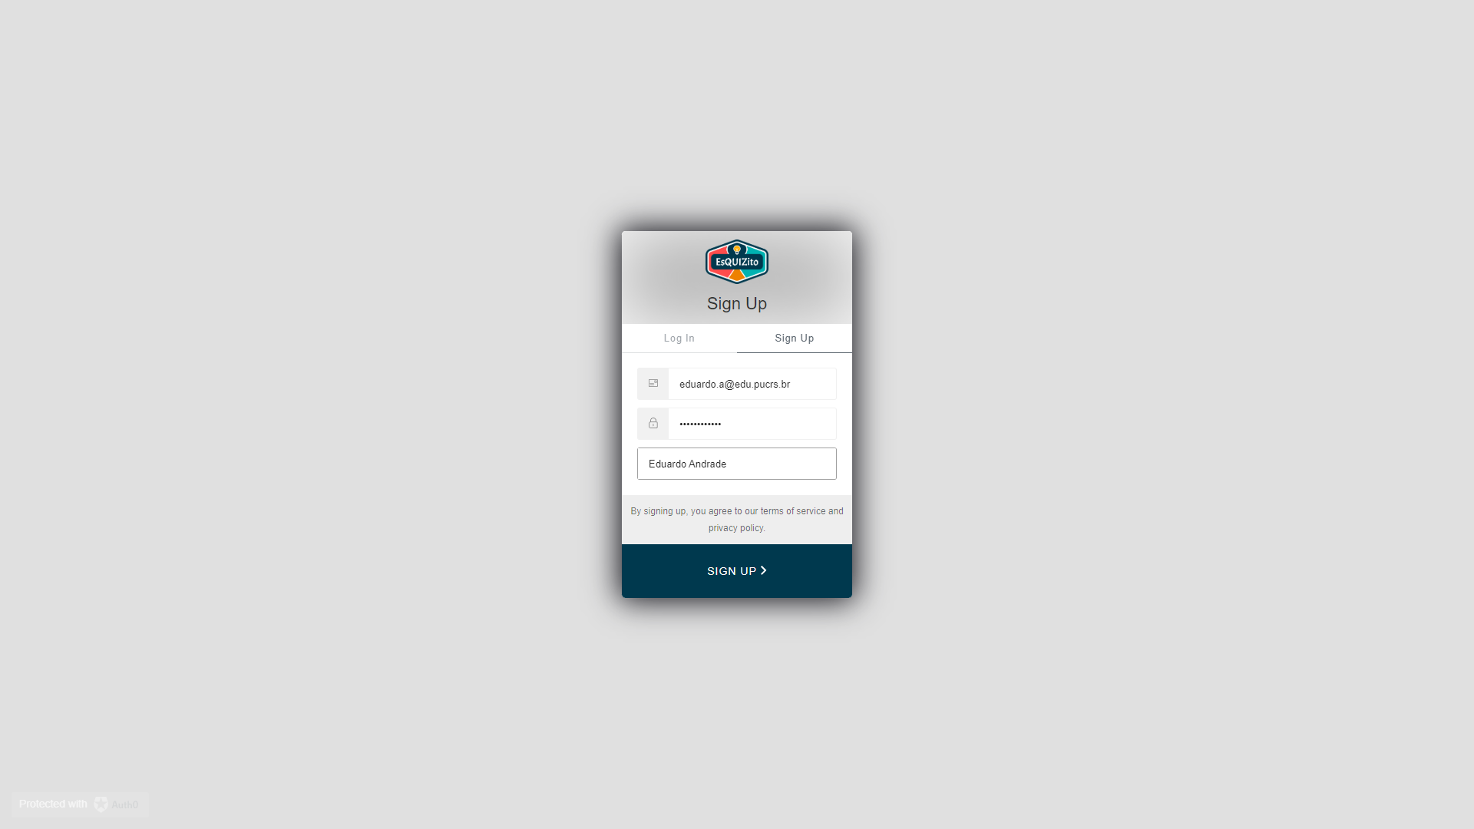
Preencha os campos com e-mail, senha e nome, e clique em “Sign Up”.

Slide 5
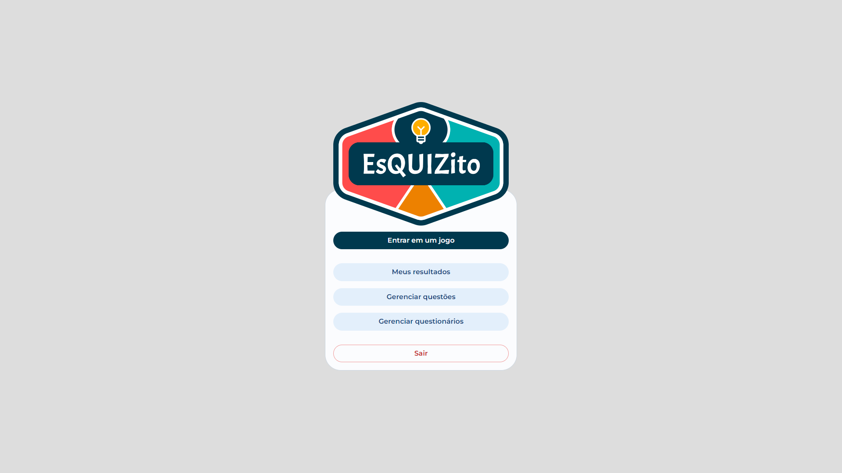
Após o cadastro, você estará no menu principal.

Slide 6
Clique em “Gerenciar questões” para ver sua lista de questões.

Slide 7
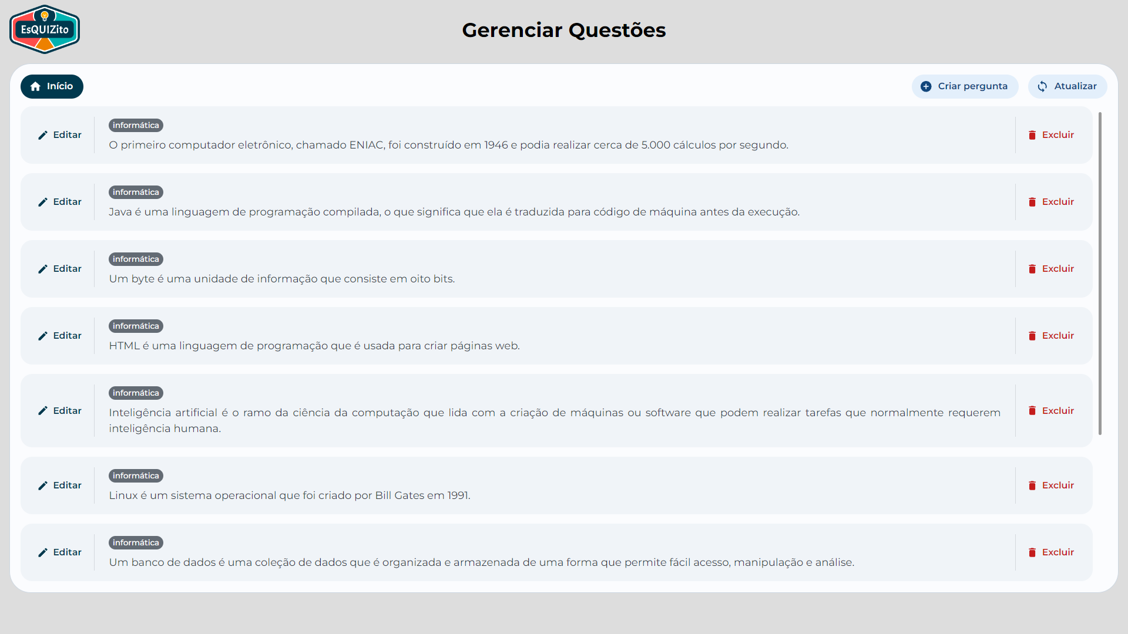
Nessa tela são mostradas as questões que já foram criadas, permitindo que sejam modificadas.

Slide 8
Clique em “Criar pergunta” para criar uma nova questão.

Slide 9
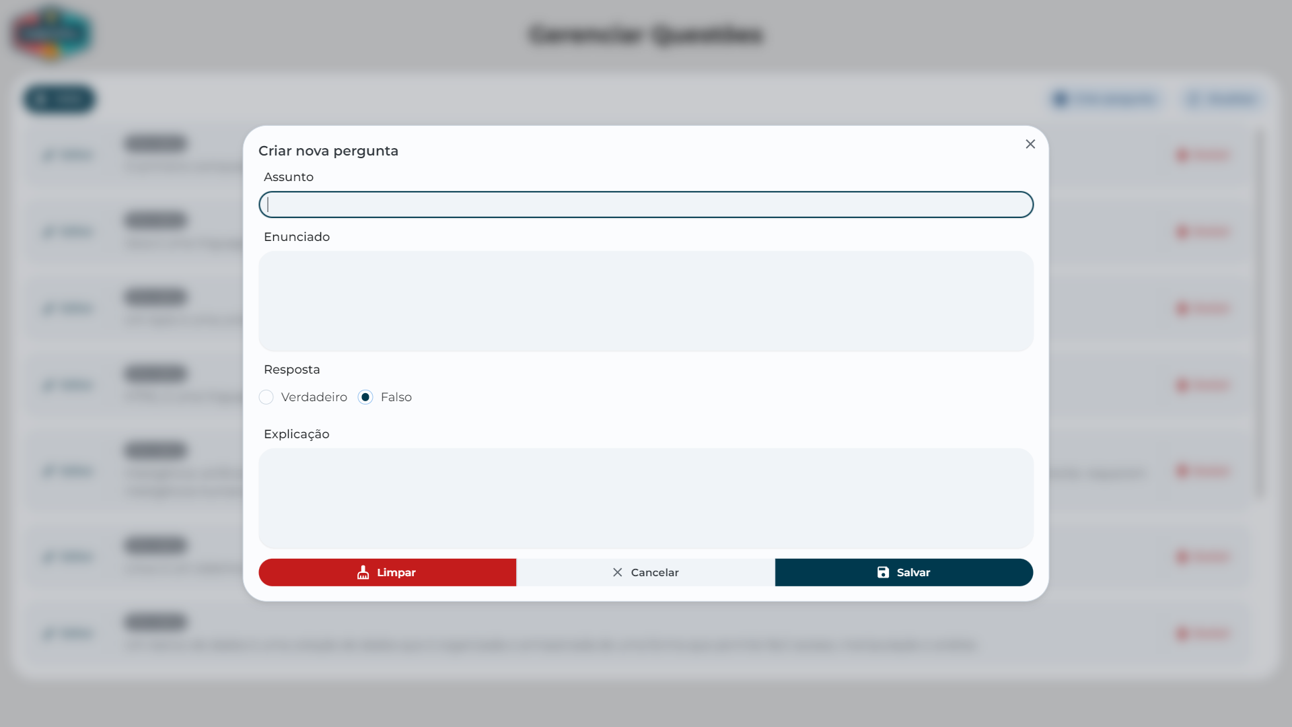
O campo assunto serve apenas para organização, e não será mostrado durante o jogo.
Informe o enunciado, a resposta correta e uma explicação para a resposta, depois clique em “Salvar”.

Slide 10
Você precisa de pelo menos duas perguntas para criar seu primeiro questionário.
Após criar as duas, clique em “Início” para voltar ao menu principal.

Slide 11
Abra a tela de gerenciamento de questionários.

Slide 12
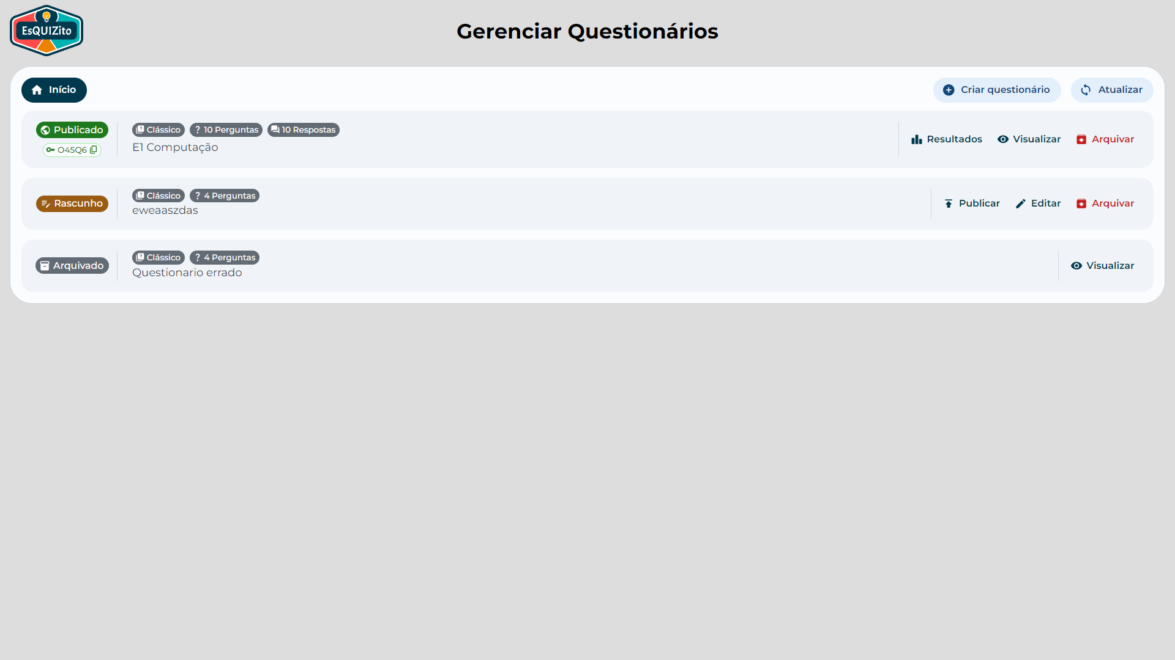
Nessa tela são mostrados os questionários criados por você. Eles podem estar em três estados diferentes:
Publicado (aceitando respostas)
Rascunho (pode ser modificado ainda)
Arquivado (não aceita mais respostas)

Slide 13
Clique em “Criar questionário”.

Slide 14
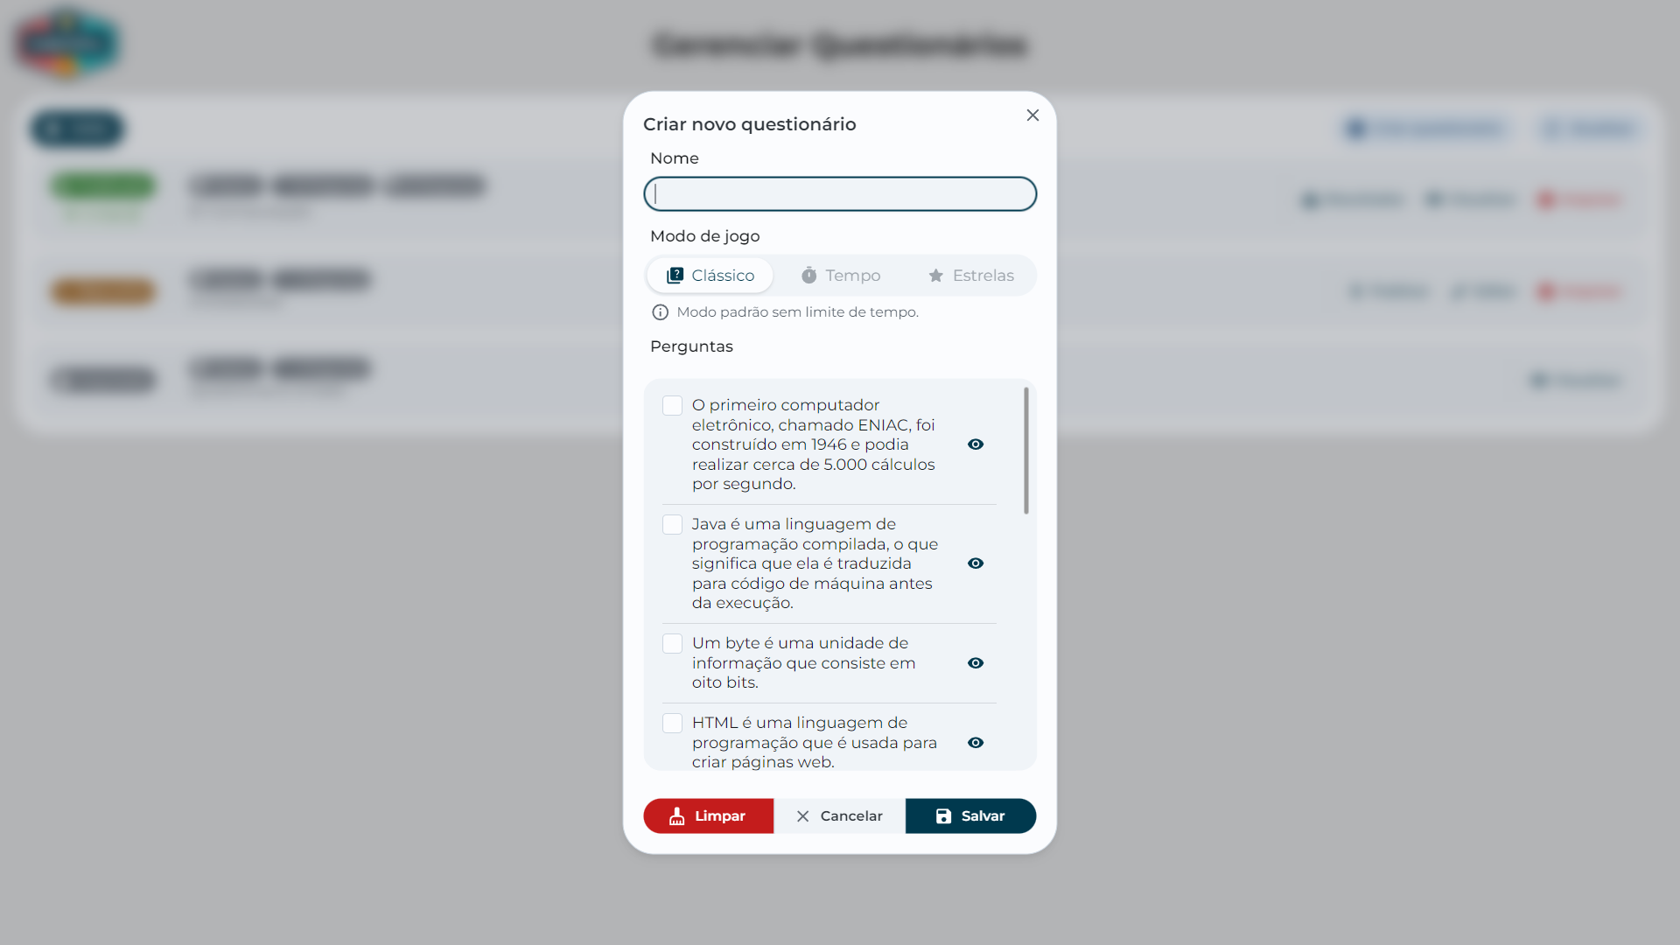
Aqui você fornecerá as informações para criação do questionário:
Nome: será mostrado aos jogadores ao entrarem no questionário.
Modo de jogo: funcionalidade ainda bloqueada.
Perguntas: as afirmações que farão parte do questionário. Devem ser selecionadas sempre em pares.

Slide 15
Após salvar, seu questionário novo aparecerá como rascunho na lista.

Slide 16
Clique em “Publicar” para abrir seu questionário para respostas.

Slide 17
Após publicar seu questionário, o código de acesso será mostrado abaixo do estado atual.
Clique no ícone ao lado do código para copiar para a área de transferência.

Slide 18
De volta ao menu principal, clique em “Entrar em um jogo”.

Slide 19
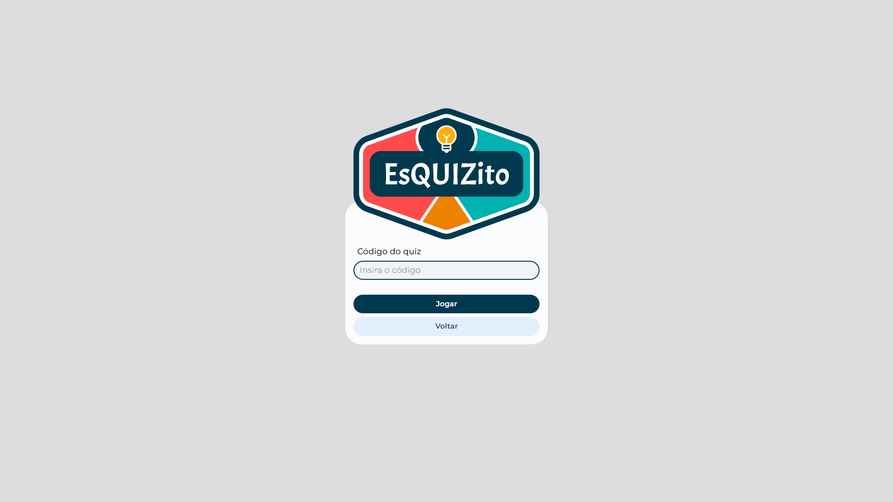
Forneça o código copiado anteriormente e clique em “Jogar”.

Slide 20
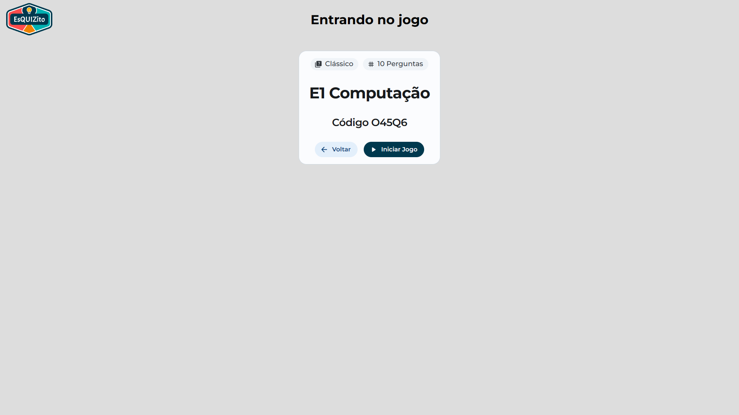
São mostrados o modo do jogo, a quantidade de perguntas, o nome do questionário e o código.
Clique em “Iniciar Jogo”

Slide 21
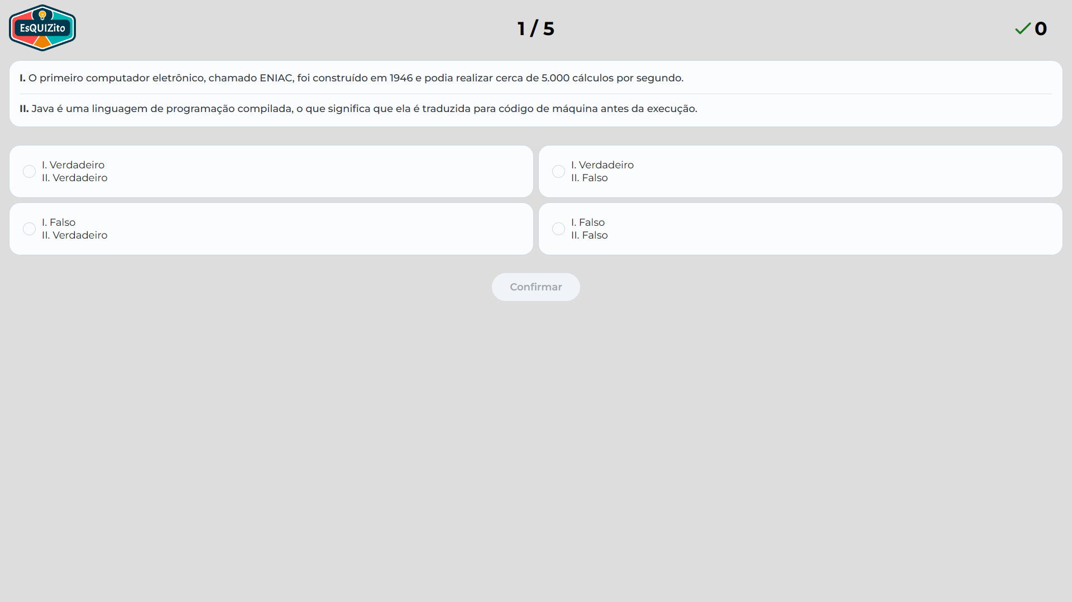
Selecione a alternativa que considera correta e clique em “Confirmar”.

Slide 22
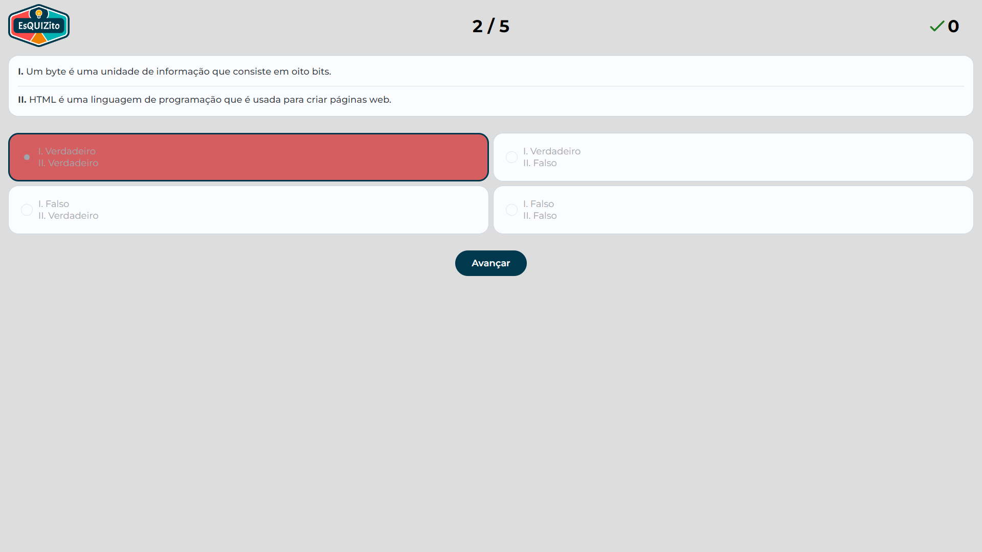
Os números no topo indicam qual o par de questões atual e quantos pares existem no total.
Caso tenha confirmado a resposta errada, ela será pintada de vermelho.

Slide 23
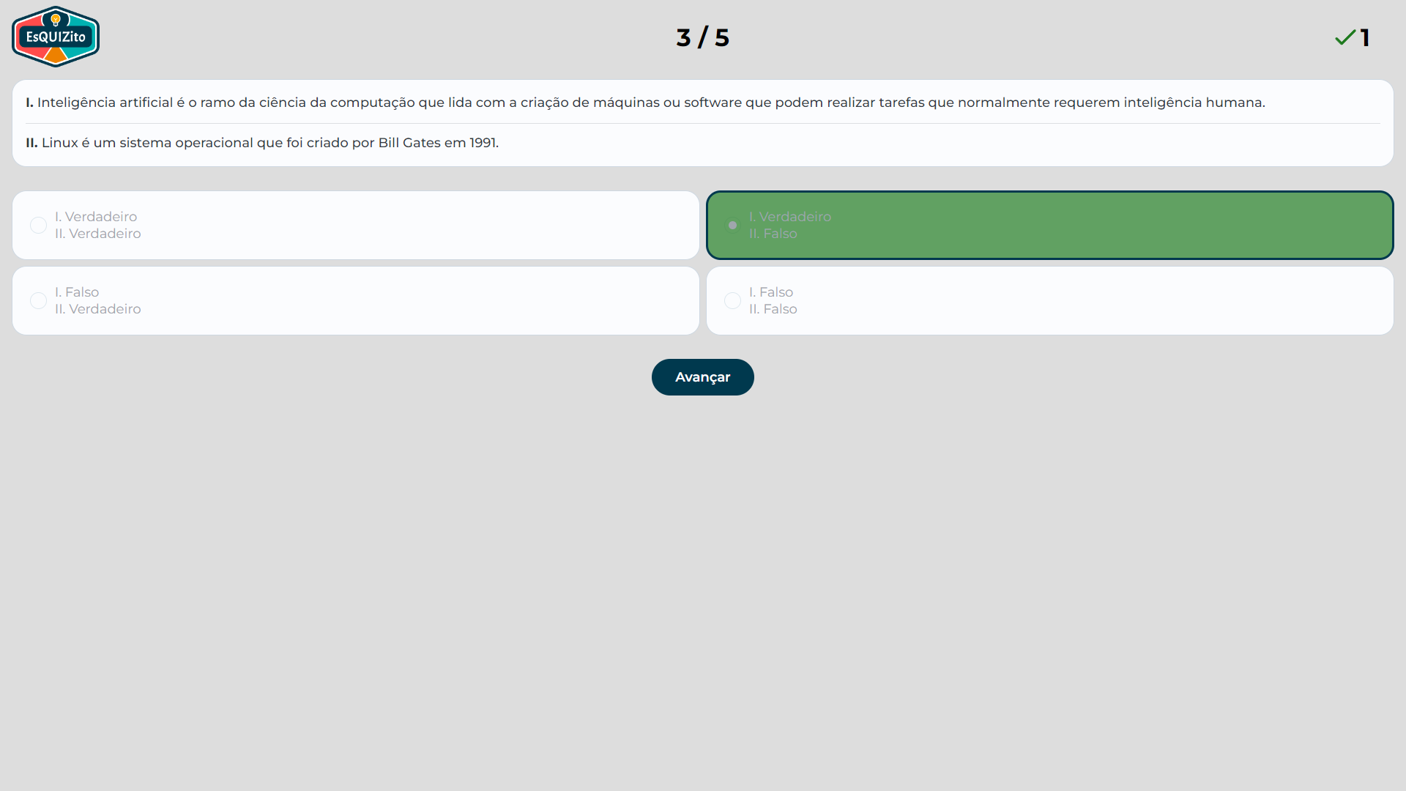
Caso tenha confirmado a resposta correta, ela será pintada de verde.
O número na direita superior da tela mostra a quantidade de pares corretos até o momento.
Clique em “Avançar” para seguir para a próxima tela.

Slide 24
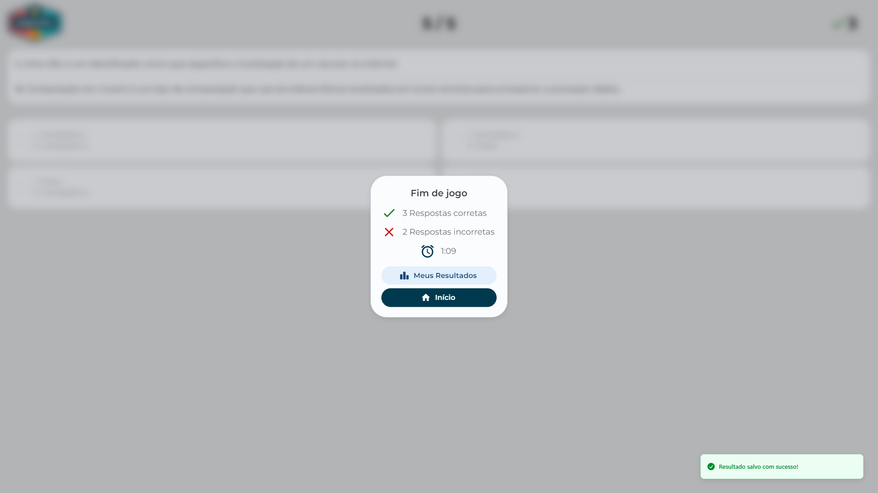
Após responder todas as perguntas, são mostrados o número de respostas corretas e incorretas e o tempo levado no quiz.

Slide 25
Clique em “Meus Resultados” para ir à sua lista de resultados.

Slide 26
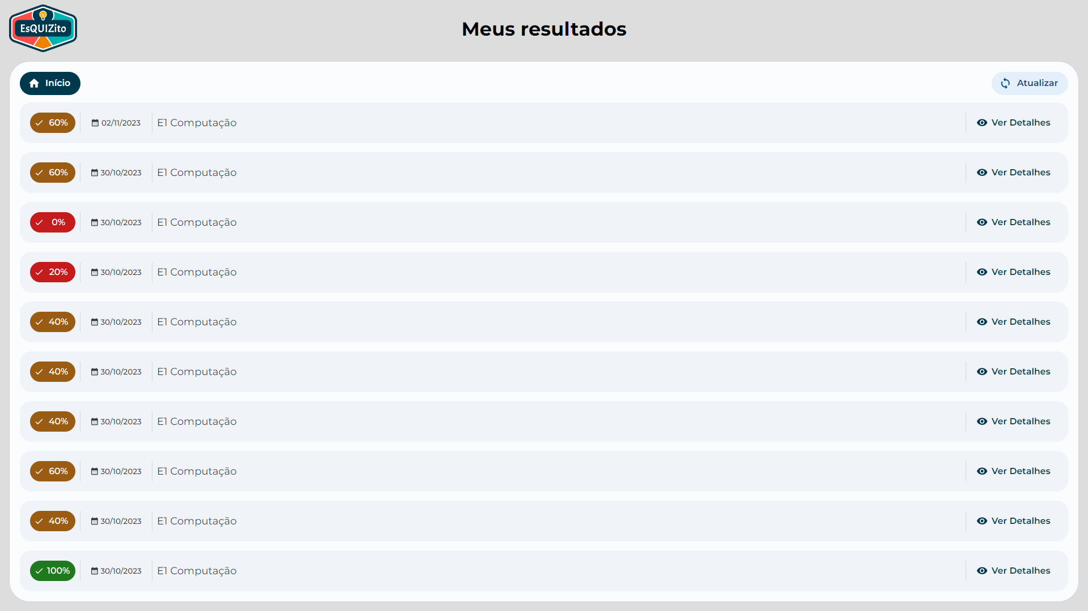
Esta tela mostra a lista de resultados de todos os questionários que você respondeu.

Slide 27
Clique em “Ver Detalhes” para mais informações de um resultado específico.

Slide 28
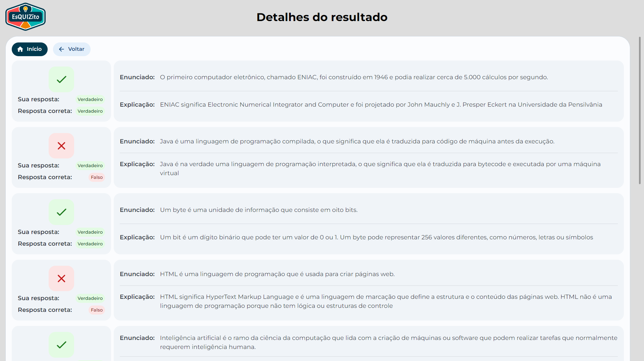
A tela de detalhes mostra cada uma das perguntas, sua explicação, a resposta que você escolheu e qual a correta.

Slide 29
Volte para o menu principal e clique em “Gerenciar questionários”.

Slide 30
No questionário que você acabou de responder, clique em “Resultados”.

Slide 31
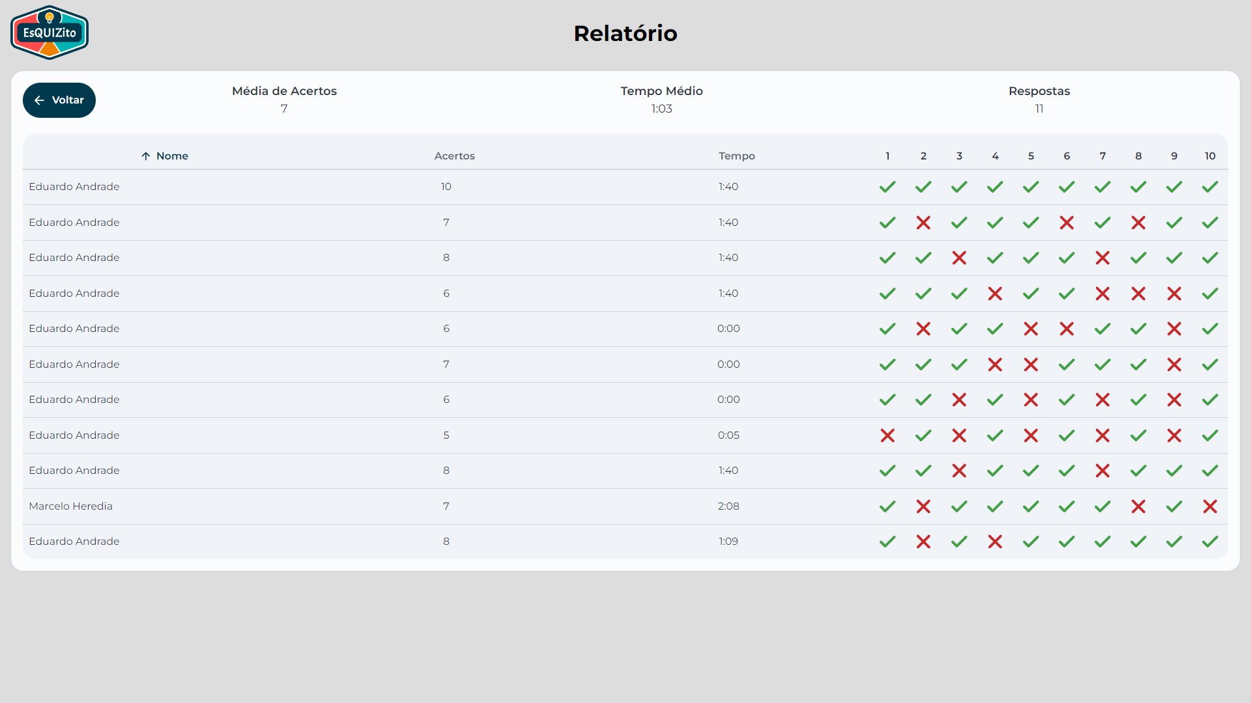
Nesta tela, você terá a visão de todas as respostas recebidas no questionário, incluindo nome de quem respondeu, número de acertos, tempo total e um resumo de quais perguntas foram acertadas.

Slide 32
Obrigado
Esperamos que tenha gostado!

